Slide 1
算法设计与分析
动态规划2

Slide 2
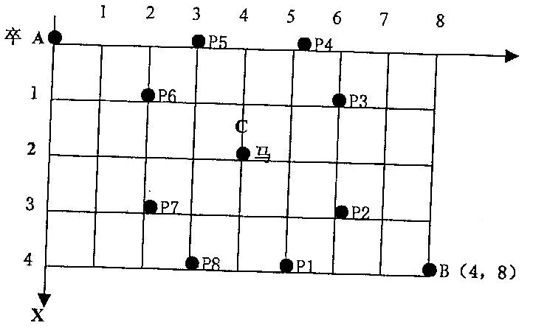
例题六. 马拦过河卒
实例
[问题描述]: 如图，A 点有一个过河卒，需要走到目标 B 点。卒行走规则：可以向下、或者向右。同时在棋盘上的任一点有一个对方的马（如上图的C点），该马所在的点和所有跳跃一步可达的点称为对方马的控制点。例如上图 C 点上的马可以控制 9 个点（图中的P1，P2 … P8 和 C）。卒不能通过对方马的控制点。
棋盘用坐标表示，A 点（0，0）、B 点（n,m）(n,m 为不超过 20 的整数，并由键盘输入)，同样马的位置坐标是需要给出的（约定: C<>A，同时C<>B）。现在要求你计算出卒从 A 点能够到达 B 点的路径的条数。
[输入]: 键盘输入 B点的坐标（n,m）以及对方马的坐标（X,Y）
[输出]: 屏幕输出 一个整数（路径的条数）。
[输入输出样例]: 输入： 6 6 3 2 输出： 17

Slide 3
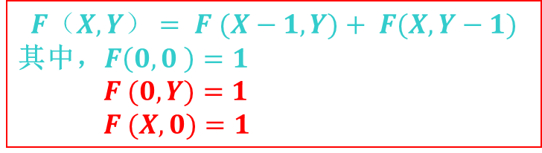
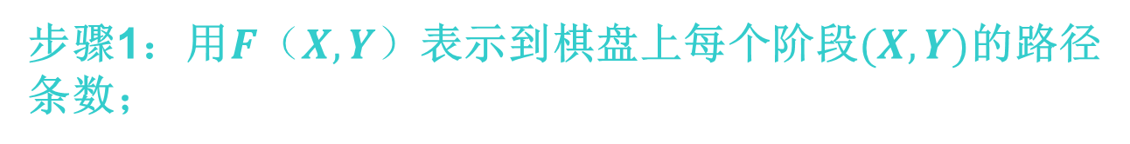
分析：阶段：棋盘上的每个可走的点；
每个阶段的求解；
步骤1：用$F（X,Y）$表示到棋盘上每个阶段$(X,Y)$的路径条数；
步骤2：状态转移方程：
$$F（X,Y）= F (X−1,Y)+ F(X, Y−1)$$
其中，$F（0,0 ）=1$
$F (0,Y)=1$
$F (X,0)=1$
马的影响怎么体现？
步骤3：以自底向上的方法来计算最优解

Slide 4
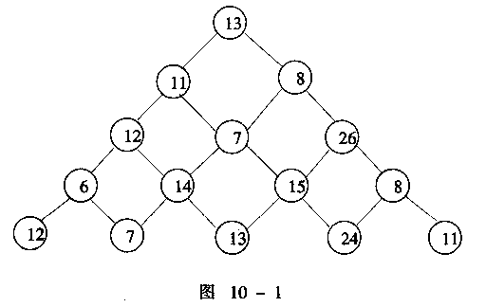
例题七：数字三角形问题
1．问题描述
设有一个三角形的数塔，顶点结点称为根结点，每个结点有一个整数数值。从顶点出发，可以向左走，也可以向右走。如图10一1所示。
问题：当三角形数塔给出之后，找出一条从第一层到达底层的路径，使路径的值最小。若这样的路径存在多条，任意给出一条即可。

Slide 5
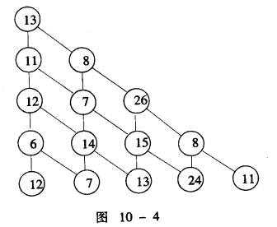
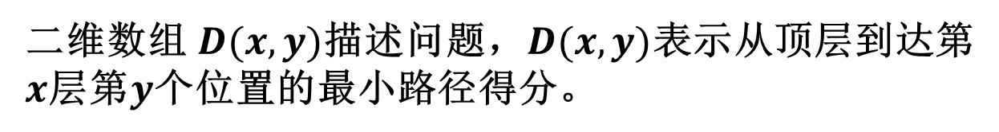
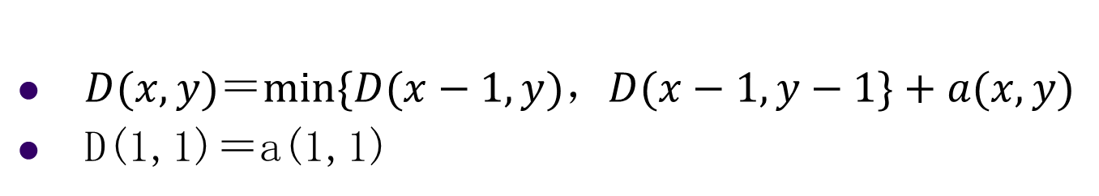
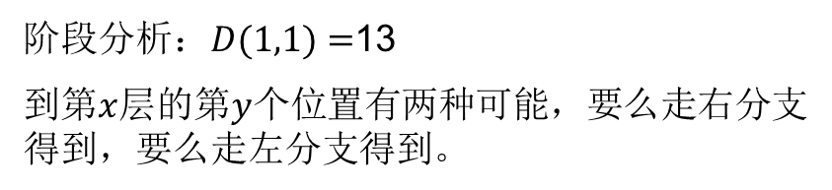
步骤1
二维数组 $D(x,y)$描述问题，$D(x,y)$表示从顶层到达第$x$层第$y$个位置的最小路径得分。
阶段分析：$D(1,1)=$13
到第$x$层的第$y$个位置有两种可能，要么走右分支 得到，要么走左分支得到。
步骤2：状态转移方程
$D(x,y)＝min⁡\{D(x−1,y)，D(x−1,y−1\}+a(x,y)$
D(1,1)＝a(1,1)

Slide 6

例题八：最长公共子序列
一个应用背景：基因序列比对。
DNA（Deoxyribonucleic Acid，脱氧核糖核酸）是染色体的主要组成成分。DNA又是由腺嘌呤(adenine)、鸟嘌呤(guanine)、胞嘧啶(cytosine)、胸腺嘧啶(thymine)等四种碱基分子（canonical bases）组成。用它们单词的首字母A、C、G、T来代表这四种碱基，
这样一条DNA上碱基分子的排列被表示为有穷字符集{A,C,G,T}上的一个串进行表示。
如：两个有机体的DNA分别为
S₁=ACCGGTCGAGTGCGCGGAAGCCGGCCGAA
S₂=GTCGTTCGGAATGCCGTTGCTCTGTAAA

Slide 7

可以通过比较两个有机体的DNA来确定这两个有机体有多么“相似”。这在生物学上叫做“基因序列比对”，而用计算机的话讲就是把比较两个DNA相似性的操作看作是对两个由A、C、G、T组成的字符串的比较。
度量DNA的相似性：
如果一个DNA螺旋是另一个DNA螺旋的子串，就说
这两个DNA（串）相似。
当两个DNA螺旋互不为对方子串的时候，怎么度量呢？
方法一：如果将其中一个转换成另一个所需改变的工作量小，
则可称其相似（参见 Edit distance 15-5）。

Slide 8
方法二：在S₁和S₂中找出第三个存在S₃，使得S₃中的基以同样的
先后顺序出现在S₁和S₂中，但不一定连续。
然后视S₃的长度，确定S₁和S₂的相似度。S₃越长，S₁和S₂的相似度越大，反之越小。
如上面的两个DNA串中，最长的公共存在是
S₃=GTCGTCGGAAGCCGGCCGAA。
怎么找最长的公共存在——两个字符串的最长公共非连续子串，称为最长公共子序列。
S₁=ACCGGTCGAGTGCGCGGAAGCCGGCCGAA
S₂=GTCGTTCGGAATGCCGTTGCTCTGTAAA

Slide 9
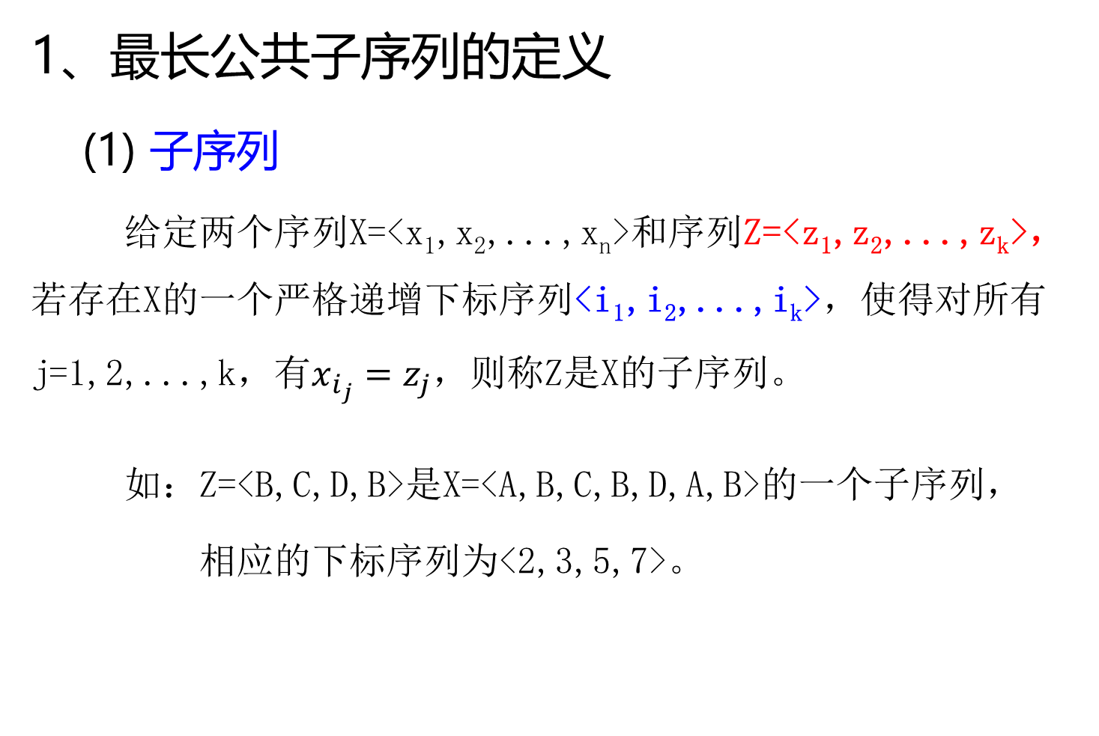

Slide 10
2）公共子序列
对给定的两个序列X和Y，若序列Z既是X的的子序列，也是Y的子序列，则称Z是X和Y的公共子序列。
如，X=<A,B,C,B,D,A,B>,Y=<B,D,C,A,B,A>，则序列<B,C,A>是X和Y的
一个公共子序列。
3）最长公共子序列
两个序列的长度最大的公共子序列称为它们的最长公共子序列。
如，<B,C,A>是上面X和Y的一个公共子序列，但不是X和Y的最长公共子
序列。最长公共子序列是<B,C,B,A>。
怎么求最长公共子序列？

Slide 11
2、最长公共子序列问题（Longest-Common-Subsequence,LCS）
——求（两个）序列的最长公共子序列
前缀：给定一个序列X=<x₁,x₂,...,x_{m}>，对于i=0,1,...,m, 定义X的第i个前缀为X_{i}=<x₁,x₂,...,x_{i}>，即前i个元素构成的子序列。
如，X=<A,B,C,B,D,A,B>，则
X₄=<A,B,C,B>。
X₀=Φ。

Slide 12
1）LCS问题的最优子结构性
设有序列X=<x₁,x₂,...,x_{m}>和Y=<y₁,y₂,...,y_{n}>，并
设序列Z=<z₁,z₂,...,z_{k}>为X和Y的任意一个LCS。
（1）若x_{m}＝y_{n}，则z_{k}=x_{m}=y_{n}，且Z_{k-1}是X_{m-1}和Y_{n-1}的一个LCS。
（2）若x_{m}≠y_{n}，则z_{k}≠x_{m}蕴含Z是X_{m-1}和Y的一个LCS。
（3）若x_{m}≠y_{n}，则z_{k}≠y_{n}蕴含Z是X和Y_{n-1}的一个LCS。
子问题的定义：从“X_{m}和Y_{n}的LCS”到“X_{m-1}和Y_{n-1}的LCS”、“X_{m-1}和Y_{n}的LCS”、“X_{m}和Y_{n-1}的LCS”

Slide 13
2）递推关系式
记，c[i,j]为前缀序列X_{i}和Y_{j}的一个LCS的长度。则有
含义：
1）若i=0或j=0，即其中一个序列的长度为零，则二者的LCS的长度为0，LCS=Φ；
2）若x_{i}=y_{j}，则X_{i}和Y_{j}的LCS是在X_{i-1}和Y_{j-1}的LCS之后附加将x_{i} （也即y_{j}）得到的，所以
c[i,j]=c[i-1,j-1]+1；
3）若x_{i}≠y_{j}，则X_{i}和Y_{j}的LCS的最后一个字符不会是x_{i}或y_{j}(不可能同时等于两者，或与两者都不同)，此时该LCS应等于X_{i-1}和Y_{j}的LCS与X_{i}和Y_{j-1}的LCS之中的长者。所以
c[i,j]=max(c[i-1,j],c[i,j-1])；

Slide 14
3）LCS的求解
X_{m}和Y_{n}的LCS是基于X_{m-1}和Y_{n-1}的LCS、或X_{m-1}和Y_{n}的LCS、或X_{m}和Y_{n-1}的LCS求解的。
下述过程LCS-LENGTH(X,Y)求序列X=<x₁,x₂,...,x_{m}>和Y=<y₁,y₂,...,y_{n}>的LCS的长度，表c[1..m,1..n]中包含每一阶段的LCS长度，c[m,n]等于X和Y的LCS的长度。
同时，还设置了一个表b[1..m,1..n]，记录当前c[i,j]的计值情况，以此来构造该LCS。

Slide 15
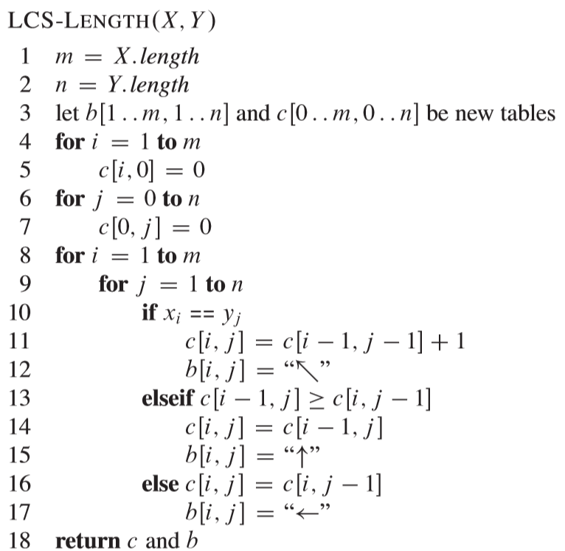
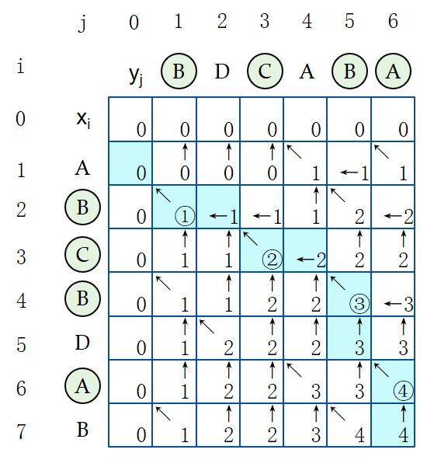
LCS-LENGTH的时间复杂度为O(mn)

Slide 16
例，下图给出了在X=<A,B,C,B,D,A,B>和Y=<B,D,C,A,B,A>上
运行LCS-LENGTH计算出的表。
说明：
1）第i行和第j列中的方块包含了c[i,j]的值以及b[i,j]记录的箭头。
2）对于i,j＞0，项c[i,j]仅依赖于是否有x_{i}=y_{j}及项c[i-1,j]、c[i,j-1]、c[i-1,j-1]的值。
3）为了重构一个LCS，从右下角开始跟踪b[i,j]箭头即可，即如图所示中的蓝色方块给出的轨迹。
4）图中，c[7,6]=4，
LCS(X,Y)=<B,C,B,A>
j
0
1
2
3
4
5
6
i
y_{j}
B
D
C
A
B
A
0
x_{i}
0
0
0
0
0
0
0
1
A
0
↑
0
↑
0
↑
0
↖
1
←1
↖
1
2
B
0
↖
①
←1
←1
↑
1
↖
2
←2
3
C
0
↑
1
↑
1
↖
②
←2
↑
2
↑
2
4
B
0
↖
1
↑
1
↑
2
↑
2
↖
③
←3
5
D
0
↑
1
↖
2
↑
2
↑
2
↑
3
↑
3
6
A
0
↑
1
↑
2
↑
2
↖
3
↑
3
↖
④
7
B
0
↖
1
↑
2
↑
2
↑
3
↖
4
↑
4

Slide 17
例，下图给出了在X=<A,B,C,B,D,A,B>和Y=<B,D,C,A,B,A>上
运行LCS-LENGTH计算出的表。
j
0
1
2
3
4
5
6
i
y_{j}
B
D
C
A
B
A
0
x_{i}
0
0
0
0
0
0
0
1
A
0
↑
0
↑
0
↑
0
↖
1
←1
↖
1
c[0,j] = 0
c[i,0] = 0
2
B
0
↖
①
←1
←1
↑
1
↖
2
←2
3
C
0
↑
1
↑
1
↖
②
←2
↑
2
↑
2
4
B
0
↖
1
↑
1
↑
2
↑
2
↖
③
←3
5
D
0
↑
1
↖
2
↑
2
↑
2
↑
3
↑
3
6
A
0
↑
1
↑
2
↑
2
↖
3
↑
3
↖
④
7
B
0
↖
1
↑
2
↑
2
↑
3
↖
4
↑
4

Slide 18
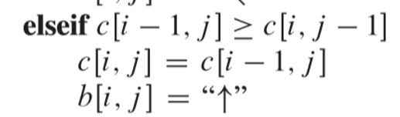
例，下图给出了在X=<A,B,C,B,D,A,B>和Y=<B,D,C,A,B,A>上
运行LCS-LENGTH计算出的表。
j
0
1
2
3
4
5
6
i
y_{j}
B
D
C
A
B
A
0
x_{i}
0
0
0
0
0
0
0
1
A
0
↑
0
↑
0
↑
0
↖
1
←1
↖
1
c[0,j] = 0
c[i,0] = 0
i = 1, j = 1 x₁≠y₁
c[1,1] = max{c[1,0], c[0,1]}
= max{0,0}
= 0
b[1,1] = ‘↑’
2
B
0
↖
①
←1
←1
↑
1
↖
2
←2
3
C
0
↑
1
↑
1
↖
②
←2
↑
2
↑
2
4
B
0
↖
1
↑
1
↑
2
↑
2
↖
③
←3
5
D
0
↑
1
↖
2
↑
2
↑
2
↑
3
↑
3
6
A
0
↑
1
↑
2
↑
2
↖
3
↑
3
↖
④
7
B
0
↖
1
↑
2
↑
2
↑
3
↖
4
↑
4

Slide 19
例，下图给出了在X=<A,B,C,B,D,A,B>和Y=<B,D,C,A,B,A>上
运行LCS-LENGTH计算出的表。
j
0
1
2
3
4
5
6
i
y_{j}
B
D
C
A
B
A
0
x_{i}
0
0
0
0
0
0
0
1
A
0
↑
0
↑
0
↑
0
↖
1
←1
↖
1
c[0,j] = 0
c[i,0] = 0
i = 1, j = 2 x₁≠y₂
c[1,2] = max{c[1,1], c[0,2]}
= max{0,0}
= 0
b[1,2] = ‘↑’
2
B
0
↖
①
←1
←1
↑
1
↖
2
←2
3
C
0
↑
1
↑
1
↖
②
←2
↑
2
↑
2
4
B
0
↖
1
↑
1
↑
2
↑
2
↖
③
←3
5
D
0
↑
1
↖
2
↑
2
↑
2
↑
3
↑
3
6
A
0
↑
1
↑
2
↑
2
↖
3
↑
3
↖
④
7
B
0
↖
1
↑
2
↑
2
↑
3
↖
4
↑
4

Slide 20
例，下图给出了在X=<A,B,C,B,D,A,B>和Y=<B,D,C,A,B,A>上
运行LCS-LENGTH计算出的表。
j
0
1
2
3
4
5
6
i
y_{j}
B
D
C
A
B
A
0
x_{i}
0
0
0
0
0
0
0
1
A
0
↑
0
↑
0
↑
0
↖
1
←1
↖
1
c[0,j] = 0
c[i,0] = 0
i = 1, j = 3 x₁≠y₃
c[1,3] = max{c[1,2], c[0,3]}
= max{0,0}
= 0
b[1,3] = ‘↑’
2
B
0
↖
①
←1
←1
↑
1
↖
2
←2
3
C
0
↑
1
↑
1
↖
②
←2
↑
2
↑
2
4
B
0
↖
1
↑
1
↑
2
↑
2
↖
③
←3
5
D
0
↑
1
↖
2
↑
2
↑
2
↑
3
↑
3
6
A
0
↑
1
↑
2
↑
2
↖
3
↑
3
↖
④
7
B
0
↖
1
↑
2
↑
2
↑
3
↖
4
↑
4

Slide 21
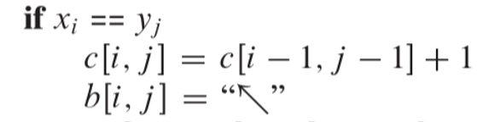
例，下图给出了在X=<A,B,C,B,D,A,B>和Y=<B,D,C,A,B,A>上
运行LCS-LENGTH计算出的表。
j
0
1
2
3
4
5
6
i
y_{j}
B
D
C
A
B
A
0
x_{i}
0
0
0
0
0
0
0
1
A
0
↑
0
↑
0
↑
0
↖
1
←1
↖
1
c[0,j] = 0
c[i,0] = 0
i = 1, j = 4 x₁ = y₄
c[1,4] = c[0,3] + 1
= 0 + 1
= 1
b[1,4] = ‘↖’
2
B
0
↖
①
←1
←1
↑
1
↖
2
←2
3
C
0
↑
1
↑
1
↖
②
←2
↑
2
↑
2
4
B
0
↖
1
↑
1
↑
2
↑
2
↖
③
←3
5
D
0
↑
1
↖
2
↑
2
↑
2
↑
3
↑
3
6
A
0
↑
1
↑
2
↑
2
↖
3
↑
3
↖
④
7
B
0
↖
1
↑
2
↑
2
↑
3
↖
4
↑
4

Slide 22

例，下图给出了在X=<A,B,C,B,D,A,B>和Y=<B,D,C,A,B,A>上
运行LCS-LENGTH计算出的表。
j
0
1
2
3
4
5
6
i
y_{j}
B
D
C
A
B
A
0
x_{i}
0
0
0
0
0
0
0
1
A
0
↑
0
↑
0
↑
0
↖
1
←1
↖
1
c[0,j] = 0
c[i,0] = 0
i = 1, j = 5 x₁≠y₅
c[1,5] = max{c[1,4], c[0,5]}
= max{1,0}
= 0
b[1,5] = ‘←’
2
B
0
↖
①
←1
←1
↑
1
↖
2
←2
3
C
0
↑
1
↑
1
↖
②
←2
↑
2
↑
2
4
B
0
↖
1
↑
1
↑
2
↑
2
↖
③
←3
5
D
0
↑
1
↖
2
↑
2
↑
2
↑
3
↑
3
6
A
0
↑
1
↑
2
↑
2
↖
3
↑
3
↖
④
7
B
0
↖
1
↑
2
↑
2
↑
3
↖
4
↑
4

Slide 23
例，下图给出了在X=<A,B,C,B,D,A,B>和Y=<B,D,C,A,B,A>上
运行LCS-LENGTH计算出的表。
j
0
1
2
3
4
5
6
i
y_{j}
B
D
C
A
B
A
0
x_{i}
0
0
0
0
0
0
0
1
A
0
↑
0
↑
0
↑
0
↖
1
←1
↖
1
c[0,j] = 0
c[i,0] = 0
i = 1, j = 6 x₁ = y₆
c[1,6] = c[0,5] + 1
= 0 + 1
= 1
b[1,6] = ‘↖’
2
B
0
↖
①
←1
←1
↑
1
↖
2
←2
3
C
0
↑
1
↑
1
↖
②
←2
↑
2
↑
2
4
B
0
↖
1
↑
1
↑
2
↑
2
↖
③
←3
5
D
0
↑
1
↖
2
↑
2
↑
2
↑
3
↑
3
6
A
0
↑
1
↑
2
↑
2
↖
3
↑
3
↖
④
7
B
0
↖
1
↑
2
↑
2
↑
3
↖
4
↑
4

Slide 24
例，下图给出了在X=<A,B,C,B,D,A,B>和Y=<B,D,C,A,B,A>上
运行LCS-LENGTH计算出的表。
j
0
1
2
3
4
5
6
i
y_{j}
B
D
C
A
B
A
0
x_{i}
0
0
0
0
0
0
0
1
A
0
↑
0
↑
0
↑
0
↖
1
←1
↖
1
c[0,j] = 0
c[i,0] = 0
i = 2, j = 1 x₂ ₌ y₂
c[2,1] = c[1,0] + 1
= 0 +1
= 1
b[2,1] = ‘↖’
2
B
0
↖
①
←1
←1
↑
1
↖
2
←2
3
C
0
↑
1
↑
1
↖
②
←2
↑
2
↑
2
4
B
0
↖
1
↑
1
↑
2
↑
2
↖
③
←3
5
D
0
↑
1
↖
2
↑
2
↑
2
↑
3
↑
3
6
A
0
↑
1
↑
2
↑
2
↖
3
↑
3
↖
④
7
B
0
↖
1
↑
2
↑
2
↑
3
↖
4
↑
4

Slide 25
例，下图给出了在X=<A,B,C,B,D,A,B>和Y=<B,D,C,A,B,A>上
运行LCS-LENGTH计算出的表。
j
0
1
2
3
4
5
6
i
y_{j}
B
D
C
A
B
A
0
x_{i}
0
0
0
0
0
0
0
1
A
0
↑
0
↑
0
↑
0
↖
1
←1
↖
1
c[0,j] = 0
c[i,0] = 0
i = 2, j = 5 x₂ ₌ y₅
c[2,5] = c[1,4] + 1
= 1+1
= 2
b[2,5] = ‘↖’
2
B
0
↖
①
←1
←1
↑
1
↖
2
←2
3
C
0
↑
1
↑
1
↖
②
←2
↑
2
↑
2
4
B
0
↖
1
↑
1
↑
2
↑
2
↖
③
←3
5
D
0
↑
1
↖
2
↑
2
↑
2
↑
3
↑
3
6
A
0
↑
1
↑
2
↑
2
↖
3
↑
3
↖
④
7
B
0
↖
1
↑
2
↑
2
↑
3
↖
4
↑
4

Slide 26
构造一个LCS
表b用来构造序列X=<x₁,x₂,...,x_{m}>和Y=<y₁,y₂,...,y_{n}>的一个LCS：
反序，从b[m,n]处开始，沿箭头在表格中向上跟踪。每当在表项b[i,j]中：
遇到一个“↖”时，意味着x_{i}=y_{j}是LCS的一个元素，下一步
继续在b[i-1,j-1]中寻找上一个元素；
遇到“←”时，下一步到b[i,j-1]中寻找上一个元素；
遇到“↑”时，下一步到b[i-1,j]中寻找上一个元素。

Slide 27
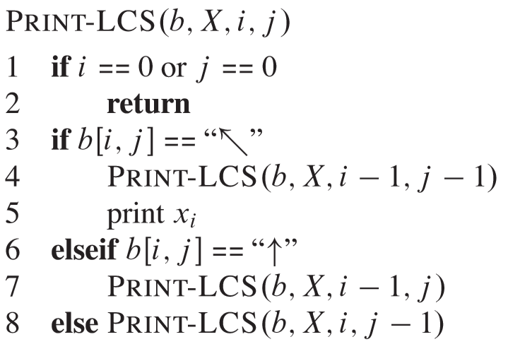
过程PRINT-LCS按照上述规则输出X和Y的LCS
由于每一次循环使i或j减1，最终m=0，n=0，算法结束，所以PRINT-LCS的时间复杂度为O(m+n)

Slide 28
PRINT-LCS(b,X,7,6）
PRINT-LCS(b,X,6,6） print A
PRINT-LCS(b,X,5,5）
PRINT-LCS(b,X,4,5） print B
PRINT-LCS(b,X,3,4）
PRINT-LCS(b,X,3,3） print C
PRINT-LCS(b,X,2,2）
PRINT-LCS(b,X,2,1） print B
PRINT-LCS(b,X,1,0） 结束
j
0
1
2
3
4
5
6
i
y_{j}
B
D
C
A
B
A
0
x_{i}
0
0
0
0
0
0
0
1
A
0
↑
0
↑
0
↑
0
↖
1
←1
↖
1
2
B
0
↖
①
←1
←1
↑
1
↖
2
←2
3
C
0
↑
1
↑
1
↖
②
←2
↑
2
↑
2
4
B
0
↖
1
↑
1
↑
2
↑
2
↖
③
←3
5
D
0
↑
1
↖
2
↑
2
↑
2
↑
3
↑
3
6
A
0
↑
1
↑
2
↑
2
↖
3
↑
3
↖
④
7
B
0
↖
1
↑
2
↑
2
↑
3
↖
4
↑
4

Slide 29
例题9：0-1背包问题
小偷有一个可承受W的背包
有n件物品: 第i个物品价值v_{i} 且重w_{i}
目标:
找到x_{i}使得对于所有的x_{i} = {0, 1}, i = 1, 2, .., n
∑ w_{i}x_{i} ≤ W 并且∑ x_{i}v_{i} 最大
部分背包问题

Slide 30
最优子结构
考虑最多重W的物品且价值最高
如果我们把j物品从背包中拿出来
剩下的装载一定是取自n-1个物品使得不超过载重量W – w_{j}并且所装物品价值最高的装载

Slide 31
最优子结构
首先证明0/1背包问题满足最优性原理。
设(x₁, x₂, …, x_{n})是所给0/1背包问题的一个最优解，则( x₂, …, x_{n})是下面一个子问题的最优解：
如若不然，设(y₂, …, y_{n})是上述子问题的一个最优解，则 ，且 。因此，
这说明(x₁, y₂, …, y_{n})是所给0/1背包问题比(x₁, x₂, …, x_{n})更优的解，从而导致矛盾。

Slide 32
0-1背包问题的动态规划
步骤1
P(i, w) –考虑前i件物品所能获得的最高价值,其中w是背包的承受力
对于每一个物品i，都有两种情况需要考虑
第1种情况:物品i的重量w_{i}<=w，小偷对物品i可拿或者不拿
P[i,w] = max{P[i-1, w], P[i-1,w-w_{i}] + v_{i}}
第2种情况:物品i的重量w_{i}>w,即小偷不拿物品i
P(i, w) = P(i - 1, w)
阶段分析：
步骤2
P(i-1,w) 当wi> w （不够装不装）
P（i，w）＝
P(i-1,w) 够装但不装
max
p(i-1,w-wi)+vi 够装而且装
$$F\left(i,w\right)=max⁡\{F\left(i−1,w−kw\left[i\right])+kv\left[i\right]\right\}，k=0,1$$

Slide 33
Knapsack (S,W)
1 for w ← 0 to w₁ - 1 do P[1, w] ← 0;
2 for w ← w₁ to W do P[1, w] ← v₁;
3 for i ← 2 to n do
4 for w ← 0 to W do
5 if w_{i} > w then
6 P[i,w] ← P[i-1, w];
7 else
8 P[i,w] ← max{P[i-1, w], P[i-1,w-w_{i}] + v_{i}}
运行时间: Θ(nW)

Slide 34
拓展1：装箱问题 （vijos 1133）
有一个箱子容量为v(正整数，o≤v≤20000)，同时有n个物品(o≤n≤30)，每个物品有一个体积 (正整数)。要求从 n 个物品中，任取若千个装入箱内，使箱子的剩余空间为最小。
输入格式 Input Format
输出格式 Output Format
一个整数，表示箱子剩余空间。
第一行，一个整数，表示箱子容量； 第二行，一个整数，表示有n个物品； 接下来n行，分别表示这n个物品的各自体积。
样例输入 Sample Input
样例输出 Sample Output
24
6
8
3
12
7
9
7
0

Slide 35
拓展2：采药 (vijos1104)
辰辰是个天资聪颖的孩子，他的梦想是成为世界上最伟大的医师。为此，他想拜附近最有威望的医师为师。医师为了判断他的资质，给他出了一个难题。医师把他带到一个到处都是草药的山洞里对他说：“孩子，这个山洞里有一些不同的草药，采每一株都需要一些时间，每一株也有它自身的价值。我会给你一段时间，在这段时间里，你可以采到一些草药。如果你是一个聪明的孩子，你应该可以让采到的草药的总价值最大。” 如果你是辰辰，你能完成这个任务吗？
输入格式 Input Format
样例输入 Sample Input
输入的第一行有两个整数T（1 <= T <= 1000）和M（1 <= M <= 100），用一个空格隔开，T代表总共能够用来采药的时间，M代表山洞里的草药的数目。接下来的M行每行包括两个在1到100之间（包括1和100）的整数，分别表示采摘某株草药的时间和这株草药的价值。
70 3
71 100
69 1
1 2
样例输出 Sample Output
3
输出格式 Output Format
输出包括一行，这一行只包含一个整数，表示在规定的时间内，可以采到的草药的最大总价值。

Slide 36
拓展3：开心的金明 （vijos 1317）
金明今天很开心，家里购置的新房就要领钥匙了，新房里有一间他自己专用的很宽敞的房间。更让他高兴的是，妈妈昨天对他说：“你的房间需要购买哪些物品，怎么布置，你说了算，只要不超过N 元钱就行”。今天一早金明就开始做预算，但是他想买的东西太多了，肯定会超过妈妈限定的N 元。于是，他把每件物品规定了一个重要度，分为5 等：用整数1~5 表示，第5 等最重要。他还从因特网上查到了每件物品的价格（都是整数元）。他希望在不超过N 元（可以等于N 元）的前提下，使每件物品的价格与重要度的乘积的总和最大。设第j 件物品的价格为v[j]，重要度为w[j]，共选中了k 件物品，编号依次为j1...jk，则所求的总和为：v[j1]*w[j1]+..+v[jk]*w[jk]请你帮助金明设计一个满足要求的购物单.
输入格式 Input Format
输入的第1 行，为两个正整数，用一个空格隔开： N m （其中N（<30000）表示总钱数，m(<25)为希望购买物品的个数。） 从第2 行到第m+1 行，第j 行给出了编号为j-1 的物品的基本数据，每行有2 个非负整数 v p （其中v 表示该物品的价格（v≤10000），p 表示该物品的重要度（1~5））

Slide 37
输出格式 Output Format
输出只有一个正整数，为不超过总钱数的物品的价格与重要度乘积的总和的 最大值（<100000000）
样例输入 Sample Input
1000 5
800 2
400 5
300 5
400 3
200 2
样例输出 Sample Output
3900

Slide 38
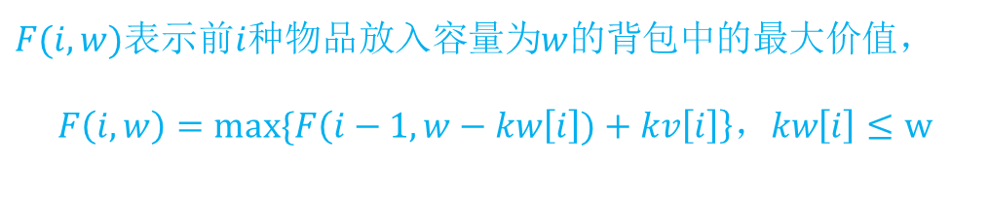
例题10：完全背包
描述：有N种物品和一个体积为W的背包，每种物品都有无限件可用。第i种物品的体积是w[i]，价值是v[i]。求解将哪些物品装入背包可使这些物品的体积总和不超过背包容量，且价值总和最大。
$F(i,w)$表示前$i$种物品放入容量为$w$的背包中的最大价值，
$$F\left(i,w\right)=max⁡\{F\left(i−1,w−kw\left[i\right])+kv\left[i\right]\right\}，kw\left[i\right]≤w$$
可转化为01背包问题
例题：洛谷P1616，疯狂采药

Slide 39
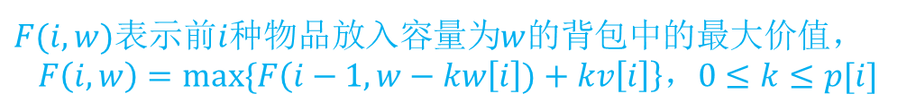
例题11：多重背包
描述：有N种物品和一个容量为W的背包。第i种物品最多有p[i]件可用，每件体积是w[i]，价值是v[i]。求解将哪些物品装入背包可使这些物品的体积总和不超过背包容量，且价值总和最大。
$F(i,w)$表示前$i$种物品放入容量为$w$的背包中的最大价值，
$$F\left(i,w\right)=max⁡\{F\left(i−1,w−kw\left[i\right])+kv\left[i\right]\right\}，0≤k≤p[i]$$
可转化为01背包问题
例题：Luogu P1776 宝物筛选

Slide 40
例题12：混合背包
描述：01和完全背包混合，或者再加上多重背包
全部转化为01背包问题
例题： Luogu P1833 樱花

Slide 41
例题13：分组背包
描述：有N件物品和一个容量为W的背包。第i件物品的体积是w[i]，价值是v[i] 。这些物品被划分为若干组，每组中的物品互相冲突，最多选一件。求解将哪些物品装入背包可使这些物品的体积总和不超过背包容量，且价值总和最大。
$F(i,w)$表示前$i组$物品放入容量为$w$的背包中的最大价值，
$$F(i,w)=max⁡(F[i−1][w],f[i−1][w−w[k]]+v[k]∣物品k属于组i)$$
一组最多选一件
例题Luogu 1757 通天之分组背包

Slide 42
例题14：有依赖的背包
金明的预算方案
描述：金明今天很开心，家里购置的新房就要领钥匙了，新房里有一间金明自己专用的很宽敞的房间。更让他高兴的是，妈妈昨天对他说：“你的房间需要购买哪些物品，怎么布置，你说了算，只要不超过N元钱就行”。今天一早，金明就开始做预算了，他把想买的物品分为两类：主件与附件，附件是从属于某个主件的，下表就是一些主件与附件的例子： 主件 附件 电脑 打印机，扫描仪 书柜 图书 书桌 台灯，文具 工作椅 无 如果要买归类为附件的物品，必须先买该附件所属的主件。每个主件可以有0个、1个或2个附件。附件不再有从属于自己的附件。金明想买的东西很多，肯定会超过妈妈限定的N元。于是，他把每件物品规定了一个重要度，分为5等：用整数1~5表示，第5等最重要。他还从因特网上查到了每件物品的价格（都是10元的整数倍）。他希望在不超过N元（可以等于N元）的前提下，使每件物品的价格与重要度的乘积的总和最大。 设第j件物品的价格为v[j]，重要度为w[j]，共选中了k件物品，编号依次为j1，j2，……，jk，则所求的总和为：v[j1]*w[j1]+v[j2]*w[j2]+ …+v[jk]*w[jk]。（其中*为乘号）请你帮助金明设计一个满足要求的购物单。
一组可以选多件

Slide 43
输入格式 Input Format
输入文件的第1行，为两个正整数，用一个空格隔开： N m 其中N（<32000）表示总钱数，m（<60）为希望购买物品的个数。） 从第2行到第m+1行，第j行给出了编号为j-1的物品的基本数据，每行有3个非负整数 v p q （其中v表示该物品的价格（v<10000），p表示该物品的重要度（1~5），q表示该物品是主件还是附件。如果q=0，表示该物品为主件，如果q>0，表示该物品为附件，q是所属主件的编号）
输出格式 Output Format
输出文件只有一个正整数，为不超过总钱数的物品的价格与重要度乘积的总和的最大值 （<200000）。
样例输入 Sample Input
样例输出 Sample Output
1000 5
800 2 0
400 5 1
300 5 1
400 3 0
500 2 0
2200

Slide 44
例题15：二维费用背包
描述：对于每件物品，具有两种不同的费用；选择这件物品必须同时付出这两种代价；对于每种代价都有一个可付出的最大值（背包容量）。问怎样选择物品可以得到最大的价值。设第i件物品物品的价值为v[i]，所需的两种代价分别为w[i] 和g[i]。两种代价可付出的最大值（两种背包容量）分别为V和T。
$$设F(i,w,g)表示前i件物品付出两种代价分别为w和g时可获得的最大价值。$$
$$F(i,w,g)=max(f(i−1,w,g),f(i−1,w−w\left[i\right],w−g\left[i\right])+v[i])$$
例题Luogu 1507 NASA的食物计划

Slide 45
继续题目类型整理

